Slide 1
消防安全培训
广东理工学院保卫处

Slide 2
消防的基本常识

Slide 3
消防名词解释
火灾：是指在时间和空间上失去控制的燃烧所造成的灾害。
闪点：液体发生闪燃的最低温度。
燃点：可燃物开始持续燃烧所需的最低温度。
着火：可燃物在空气中受着火源的作用而发生持续燃烧的现象。
自然：可燃物在空气中没有受火的作用，靠自热或外热而发生的
燃烧现象。

Slide 4
火灾的一般原因
1、人的因素（如放火、乱扔烟头、违章用火用电等）
2、设备的原因（如超负荷用电、线路缺乏维护检修等）
3、物料的原因（如易燃易爆品）
4、环境的原因（如雷击、自燃）
5、管理的原因

Slide 5
一、燃烧的条件
任何物质发生燃烧，其发生和发展，必须具备以下三个必要条件，即：可燃物、氧化剂和温度（点火源）。只有在上述三个条件同时具备的情况下可燃物才可能发生燃烧。三个条件无论缺少哪一个，燃烧都不能发生。

Slide 6
二、燃烧条件在消防工作中的应用
我们掌握了物质燃烧的条件，就可以了解预防和扑救火灾的道理，采取相应的措施。

Slide 7
1、防火的基本措施
根据燃烧条件，一切防火措施都是为了防止燃烧的三个条件同时结合在一起。
① 控制可燃物。用水泥代替木料建筑房屋；用防火涂料浸涂可燃材料，提高其耐火极限；对散发可燃气体或蒸气的场所加强通风换气，防止积聚形成爆炸性混合物；对装有易燃液体或可燃气体的容器关闭角阀，防止泄漏等等。

Slide 8
② 隔绝助燃物：对使用生产易燃易爆物品的生产设备实行密闭操作，防止与空气接触形成可燃混合物；或使用隋性气体保护等等。
③ 消除着火源：在爆炸危险场所安装整体防爆电气设备；在仓库、油库、加油站等重要场所禁止任何火源等等。
④ 阻止火势蔓延：在建筑物之间设防火墙或留防火间距；在面积较大的场所划分防火分区；在可燃气体管道上安装阻火器、 安全水封；在超高层建筑中设避难层。

Slide 9
2、灭火的基本原理
根据刚才所说的燃烧的基本条件，任何可燃物产生燃烧或持续燃烧都必须具备燃烧的必要条件和充足条件。因此，火灾产生后，所谓灭火，都是破坏燃烧条件，使燃烧反应终止的过程。

Slide 10
火灾的分类
火灾分为A、B、C、D四类。
A类火灾：指固体火灾。这种物质往往具有有机物性质，一般在燃烧时能产生灼热的余烬。如木材、棉、毛、麻、纸火灾等。
B类火灾：指液体火灾和可熔化的固体物质火灾。如汽油、煤油、原油、沥青等。
C类火灾：指气体火灾。如煤气、天然气、甲烷、乙烷、丙烷、氢气等。
D类火灾：指金属火灾。如钾、钠、镁、钛、铝镁合金火灾等。

Slide 11
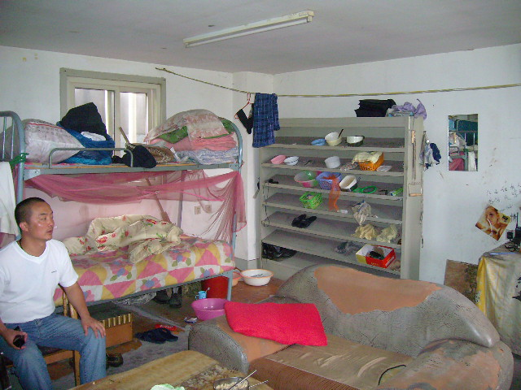
常见的火灾隐患
1、各类场所与居住场所设置在同一建筑物内不符合消防技术标准

Slide 12
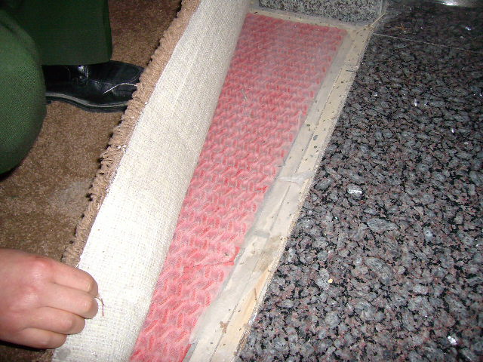
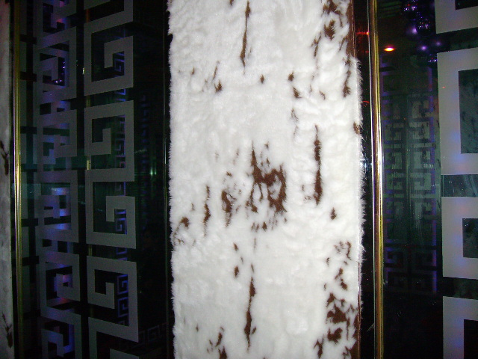
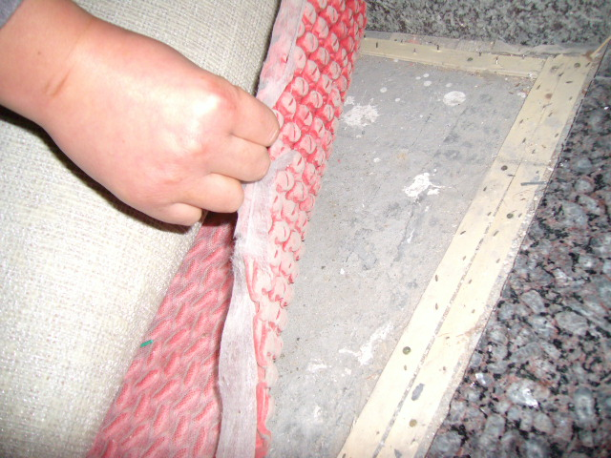
常见的火灾隐患
2 、使用易燃、可燃材料进行内装修

Slide 13
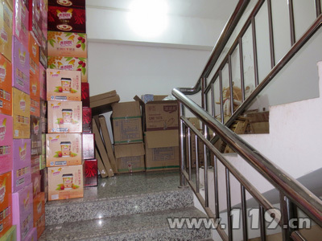
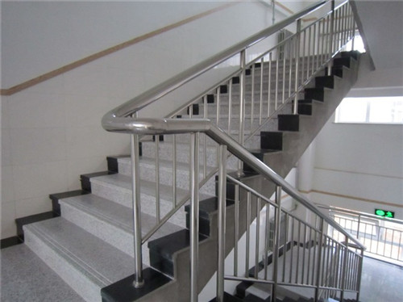
常见的火灾隐患
疏散楼梯、疏散通道保持畅通无阻。

Slide 14
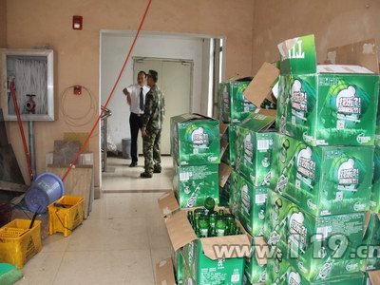
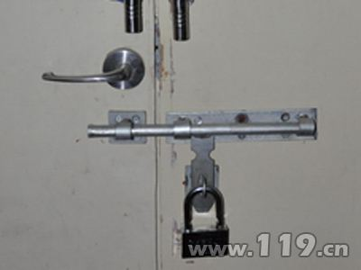
常见的火灾隐患
疏散楼梯、疏散通道保持畅通无阻。

Slide 15
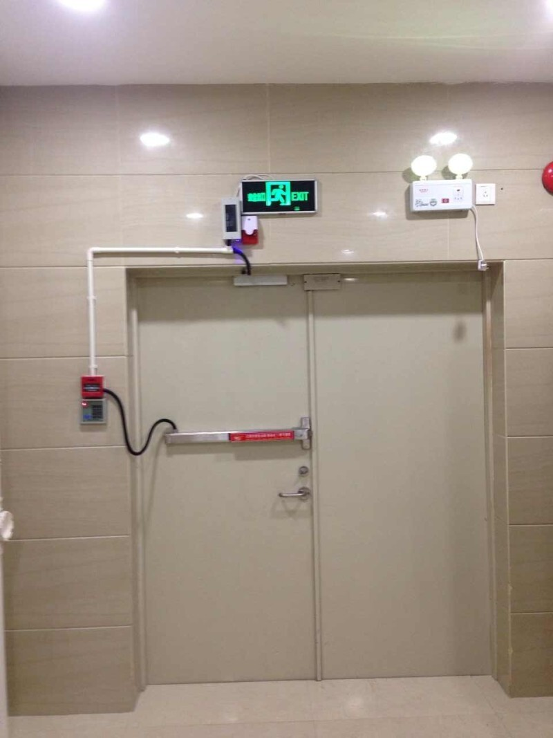
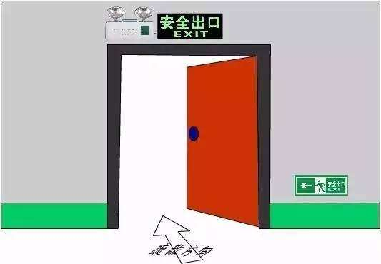
常见的火灾隐患
保证安全出口畅通无阻。

Slide 16
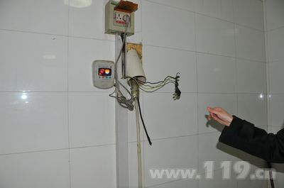
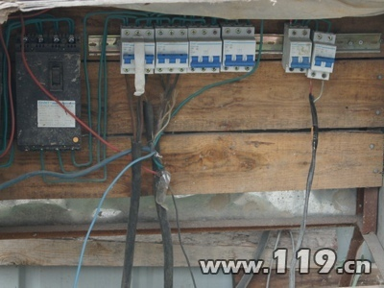
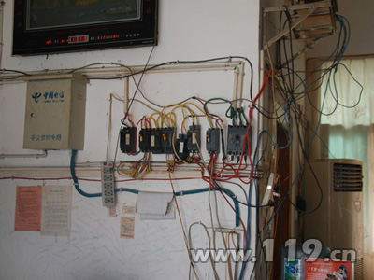
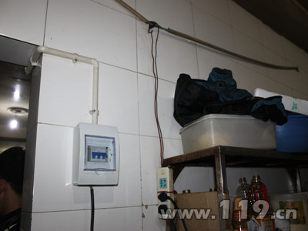
一、供电线路混杂，私拉乱接频繁

Slide 17
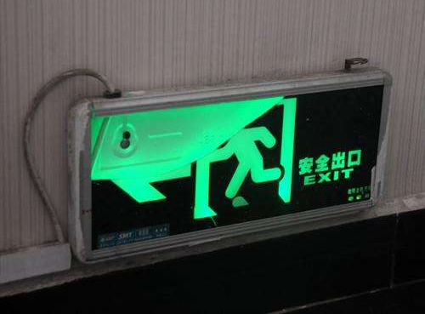
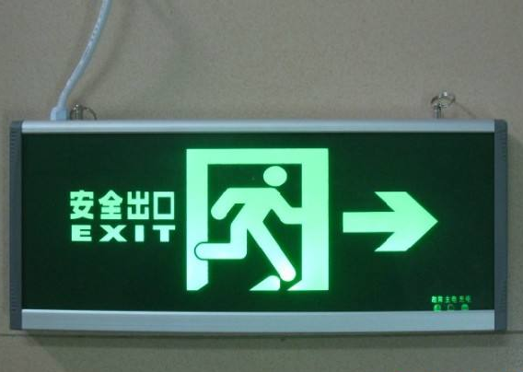
常见的火灾隐患
保证消防设施、器材完好有效。

Slide 18
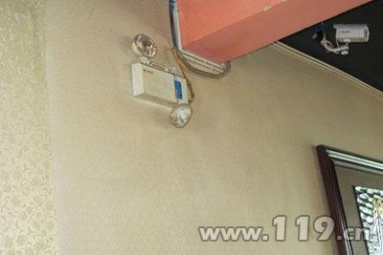
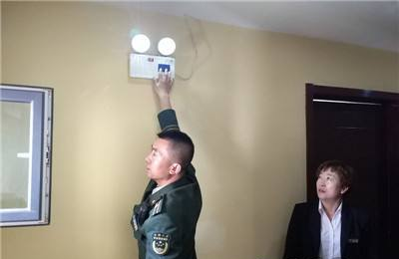
常见的火灾隐患
保证消防设施、器材完好有效。

Slide 19
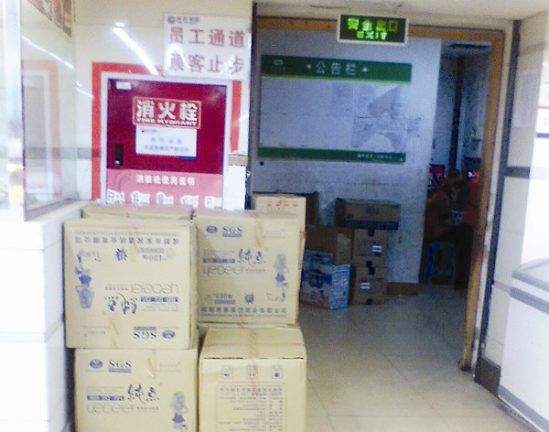
常见的火灾隐患
保证消防设备、器材不能被埋压、遮挡。

Slide 20
供电线路混杂，私拉乱接频繁
常见的火灾隐患

Slide 21
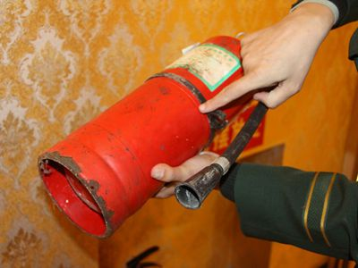
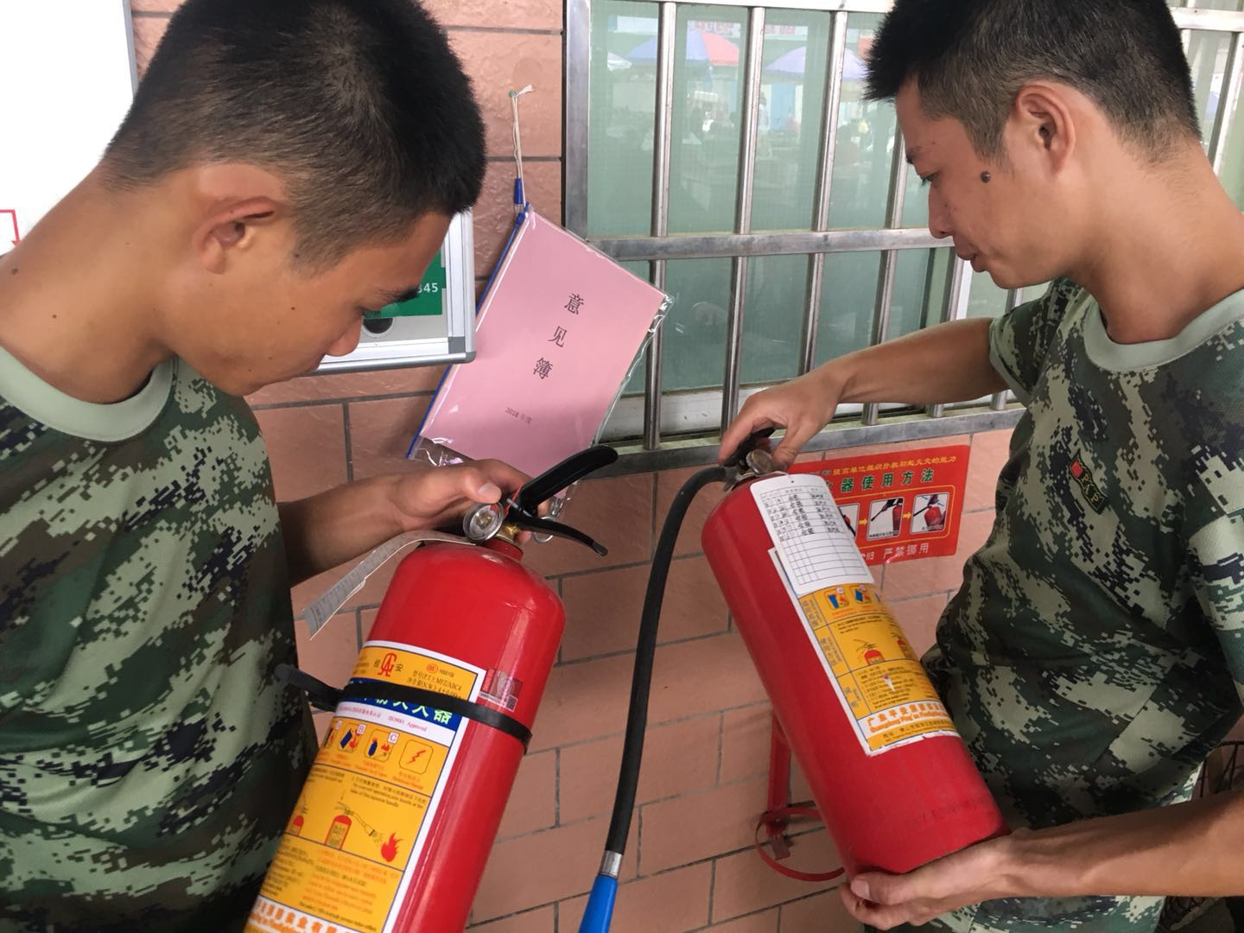
常见的火灾隐患
保证消防设施、器材完好有效。

Slide 22
常见的火灾隐患
保证消防设施、器材完好有效。

Slide 23
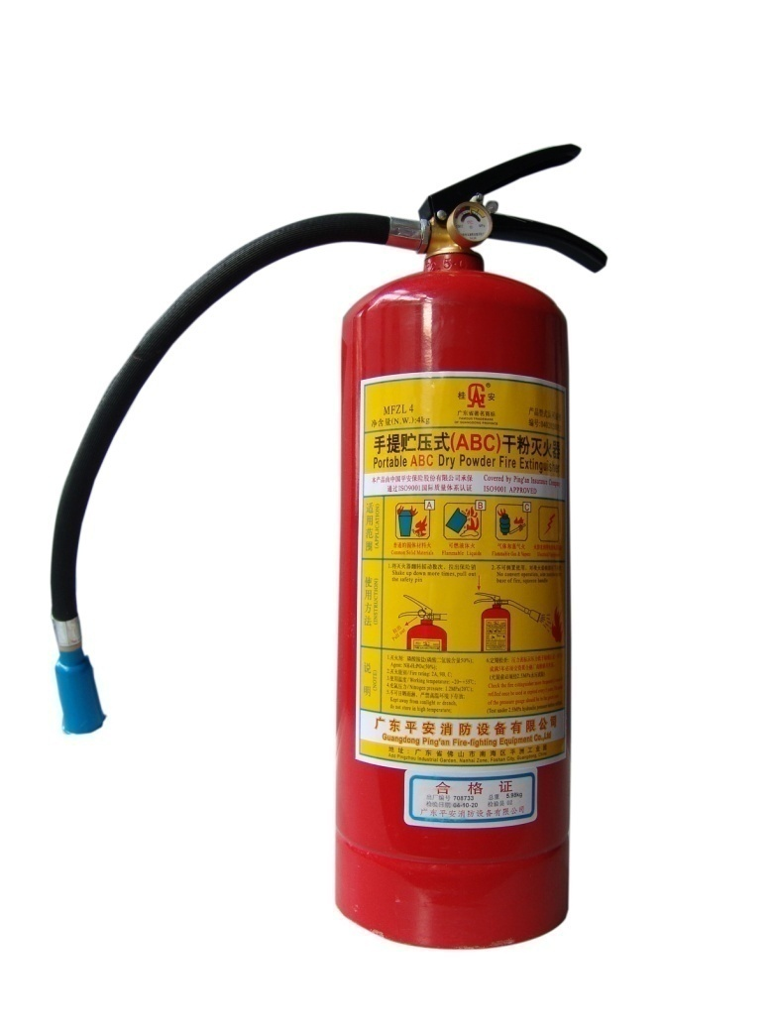
消防设施及标识介绍
名 称：手提式ABC干粉灭火器
规 格：2公斤/4公斤
配置要求：2具/100平方米
使用说明：
1、当发生火灾时边跑边将筒身上下摇动数次。
2、拔出安全梢，筒体与地面垂直手握胶管。
3、选择上风位置接近火点，将皮管朝向火苗根部
4、用力压下握把，摇摆喷射，将干粉射入火焰根部。
5、息灭后并以水冷却除烟。
注意：灭火时应顺风不宜逆风。
保险
栓
压把
软管
压
力
表
筒身
喷嘴

Slide 24
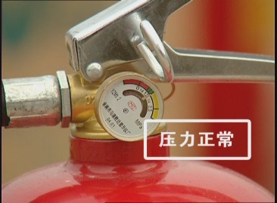
灭火器在火灾发生的时候能不能正常使用，关系到能不能扑救初期火灾，对保护财产安全，甚至生命安全至关重要！它是您在遇到火灾时的最亲密的朋友！所以在日常工作中，一定要爱护、维护、保养好灭火器。

Slide 25
初起火灾扑救
一、灭火的基本方法
1. 灭火过程一般分为初起、发展、猛烈、下降和熄灭五个阶段。
扑救火灾要特别注意火灾的初起、发展和猛烈阶段。
● 初起阶段是扑救的最好时机，只要发现及时，
用很少的人力和消防器材就能把火扑灭。
● 发展阶段是灭火关键性阶段，这时燃烧速度的
面积迅速加大，必须投入相当的力量，控制火
势发展，加以扑灭。

Slide 26
● 猛烈阶段火灾燃烧温度急剧上升，气体对流快，辐射热最强，建筑构件承重能力急剧下降，急需组织较多的灭火力量，经过较长时间才能控制火势，扑灭火灾。
在灭火中，必须抓紧时机，力争将火灾扑灭在初起阶段。
2. 灭火的基本方法，就是根据起火物质燃烧的状态，为破坏燃烧必须具备的基本条件而采取的一些措施。
主要分为隔离法、窒息法、冷却法和化学抑制法四种。

Slide 27
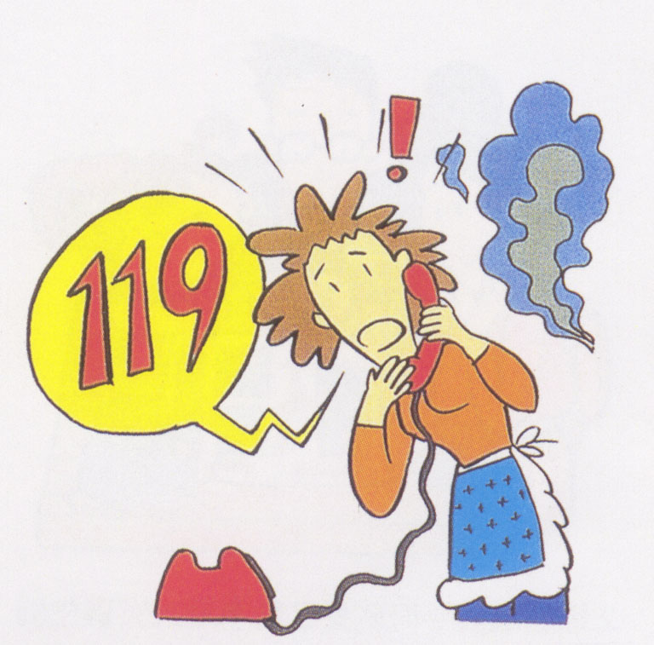
火灾扑救的一般原则
1. 报警早，损失小
●当发现初起火灾时，在积极组织扑救
的同时，尽快用火警装置、电话等向
消防队报警。
（火警电话：119）
●报警时要说清楚起火单位的名称，燃烧物质，火势大小，详细地址，报警电话号码，同时指派人员到路口接应消车。
●在报警的同时，向本单位及附近群众
发出警报，做好疏散准备。

Slide 28
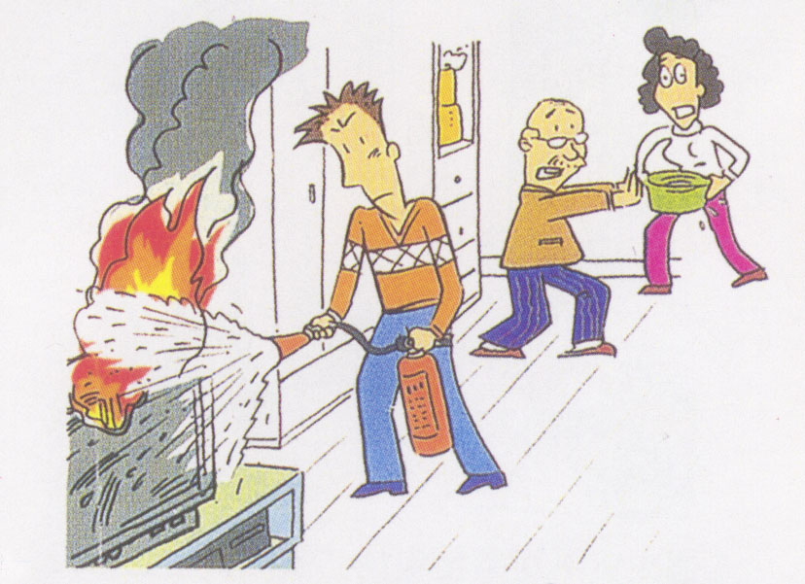
2. 边报警，边扑救
●在报警的同时要及
时扑救初起之火。
●在火灾初起阶段将
燃烧控制，是扑灭
火灾的最有利时
机。
●一只灭火器、一桶
黄沙、一盆水就可
将火灾控制并消灭。

Slide 29
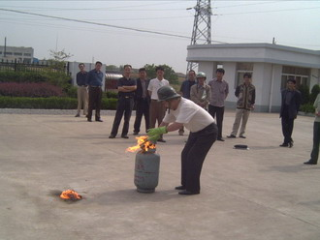
3.先控制，后灭火
在气体、液体火灾的可燃物来源未切断之前，扑救应以冷却保护为主，积极设法切断可
燃物来源，然后集中力量把火扑灭。
●液化气瓶着火要先
关阀门再灭火。
●扑救电器设备火灾
时要先断电后救火。

Slide 30
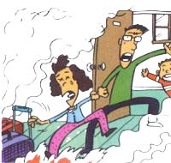
火场逃生方法
1、火灾袭来时要迅速逃生，不要贪恋财物。
2、平时就要了解掌握火灾逃生的基本方法，熟悉几条逃生路线。

Slide 31
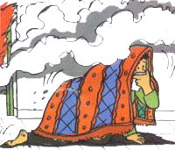
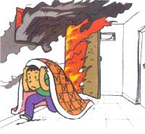
火场逃生方法
3、受到火势威胁时，要当机立断披上浸湿的衣物，被褥等向安全出口方向冲出去。
4、穿过浓烟逃生时，要尽量使身体贴近地面，并用湿毛巾捂住口鼻。

Slide 32
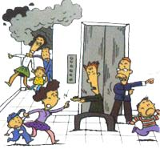
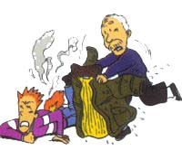
火场逃生方法
5、身上着火，千万不要奔跑，可就地找滚或用厚重的衣物压灭火苗。
6、遇火灾不可乘坐电梯，要向安全出口方向逃生。

Slide 33
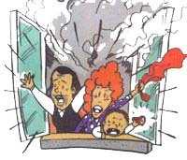
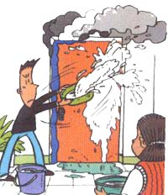
火场逃生方法
7、室外着火，门已发烫，千万不要开门，以防大火蹿入室内，要用浸湿的被褥，衣物等堵塞门窗缝，并泼水降温。
8、若所在逃生线路被大火封锁，要立即退回室内，用打手电筒，挥舞衣物，呼叫等方式向窗外发送求救信号，等待救援。

Slide 34
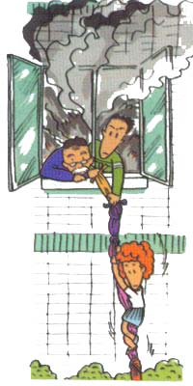
9、千万不要盲目跳楼，可利用疏散楼梯、阳台，落水管等逃生自救。也可用绳子可把床单、被套撕成条状成连成绳索，紧栓在窗框、暖气管、铁栏杆等固定物上，用毛巾、布条等保护手心，顺绳滑下，或下到未着火的楼层脱闻险境。

